Slide 1
Valhetta pakoon!
medialukutaitoja edistävä pakopeli

Slide 2
Pakopelin taustaa
Pakopeli toteutettiin AVI-rahoitteisessa hankkeessa 2020–2021.
Hankkeen tavoitteena oli medialuku- ja faktantarkistustaitojen edistäminen pelillisellä tavalla, jossa korostuvat luovuus, ongelmanratkaisutaidot, yhteistyötaidot ja tieto- ja viestintäteknologinen osaaminen.
Kohderyhmäksi valikoitui erityisesti yläkoululaiset ja toisen asteen opiskelijat. Kouluyhteistyön lisäksi pakopeliä voi käyttää nuorten tapahtumissa ja se on myös räätälöitävissä muille asiakasryhmille.
Tavoitteena oli myös kehittää henkilökunnan osaamista pedagogisten pakopelien käyttöön osana kirjastopalveluja eri asiakasryhmien kanssa.

Slide 3
Pakopelin taustaa
Peli tilattiin pedagogisiin pakopeleihin erikoistuneelta Ääres eduEscapelta. Pelin ideointiin, suunnitteluun ja testaamiseen osallistui kirjaston hankeryhmä. Alkuperäisessä hankehakemuksessa oli suunniteltu kahden erilaisen pakopelin toteuttamista. Lopputuloksena syntyi kaksi samanlaista pakopelisalkkua, joiden tehtävät on suunniteltu niin, että niitä voi kohderyhmän mukaan helpottaa, vaikeuttaa tai jättää joitakin tehtäviä kokonaan pois.
Peli-ideaa esiteltiin lukion opettajille, ja yhteysopettajan kautta saatiin yläkoululaisten ja lukiolaisten ryhmät testaamaan peliä. Myös hankeryhmä ja kirjaston henkilökunta testasivat peliä. Testiryhmien kokemusten ja havaintojen pohjalta peliin tehtiin muutoksia.
Kaikki pakopelissä tarvittavat välineet ja ohjeistukset mahtuvat yhteen isoon matkalaukkuun, jolloin sen toteuttaminen on mahdollista missä tahansa Kuopion kaupunginkirjaston toimispisteessä mukaan lukien kirjastoautot. Toista pakopelisalkkua säilytetään matkalaukussa helposti kuljetettavana eri toimipisteiden välillä. Toinen pakopeli puretaan pääkirjastoon, jolloin se on nopea ottaa käyttöön ryhmäkäyntiä varten.

Slide 4
Pakopelin taustaa
Pelin suunnittelija ja toteuttaja Joona Koiranen teki yhden koulutusmatkan Kuopioon ja oli havainnoimassa kirjaston työntekijöille suunnattua testipeliä. Lisäksi hän toteutti pakopelin ohjaamisesta tekstitetyn koulutustallenteen, joka jää kirjaston henkilökunnan käyttöön.
Ääres eduEscape on sitoutunut päivittämään materiaaleja ja antamaan asiantuntija-apua myös hankeajan jälkeen, joten peli ei tule sisältöjensä puolesta vanhenemaan ainakaan lähivuosina.
Pakopeli toiminnallisena pedagogisena välineenä päivittää osaltaan kirjaston antamaa tiedonhankinnan opetusta kohti aktiivista, laajempaa ja kriittisempää tiedonhankintaa ja tiedon arviointia.
Hankkeen pakopeli täydentää hyvin Kuopion kaupunginkirjaston pakopelitarjontaa. Sen lisäksi on tarjolla Kirottu amuletti, joka on fantasia-aiheinen taikatavarakauppaan sijoittuva pakopeli noin alakouluikäisille, sekä Itä-Suomen yhteisen Lukutaito kuuluu kaikille -hankkeen myötä hankittu Pako Draculan linnasta, joka on kauhuteemainen pakopeli ja jonka ikäsuositus on 11-vuotiaista ylöspäin aina aikuisiin saakka.

Slide 5
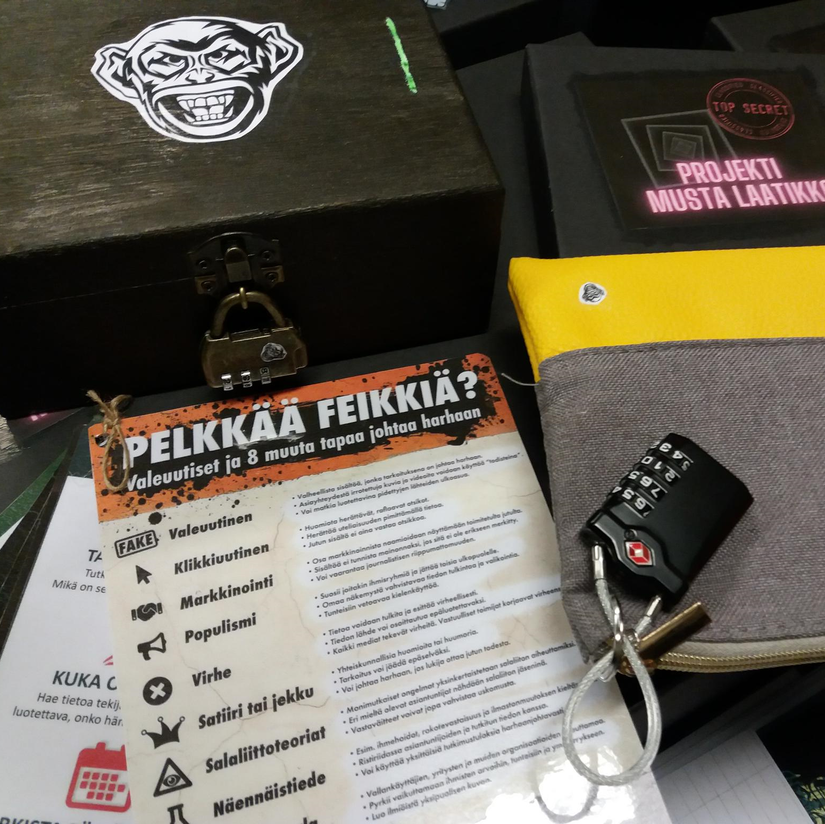
Projekti musta laatikko
Suunnittelupalaverin pohjalta pelin sisällöksi valikoitui disinformaatio eri muodoissaan. Tärkeinä pidettiin keinoja, joilla valheen voi erottaa totuudesta.
Pelissä on yhteinen aloitus ja lopetus, mutta muut tehtävät tehdään pienryhmissä. Tavoiteaika pelin suorittamiseen on 45 min, jonka jälkeen tehtävistä keskustellaan yhdessä.
Pelissä on enintään 6 pienryhmää, joissa kussakin enintään 6 pelaajaa eli yhteensä 36 pelaajaa.
Ensimmäisinä valmiina oleville ryhmille on bonustehtävä (Ylen trollitehdas).
Notes:
Miksi ei bonustehtävänä voisi olla myös YLE:n Trollibunkkeri: Trollibunkkeri | Oppiminen | yle.fi

Slide 6
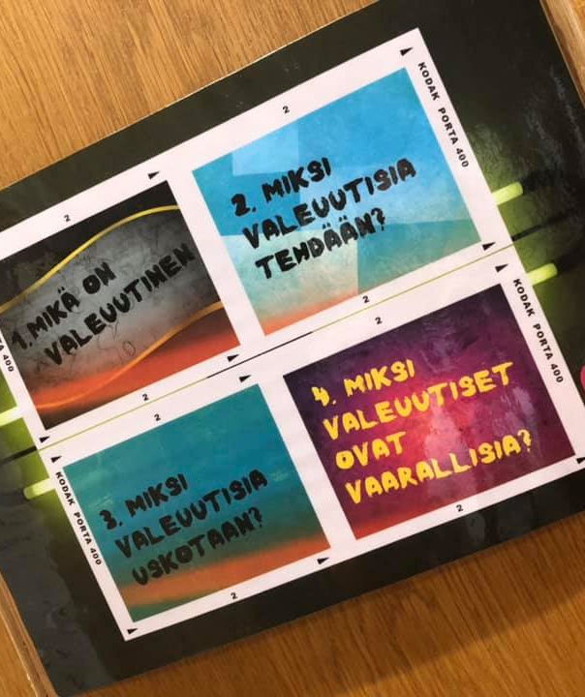
tehtävätyypit
Valeuutiset:
Oikeiden uutisten erottaminen valeuutisista
Etsi oikeat vastaukset kysymyksiin
Deepfake-videoiden tunnistaminen
Käänteinen kuvahaku
Fotoforensics-kuvamanipulaatiot
Feikkiprofiilit ja disinformaatio somessa
Notes:
Jos haluaa näyttää Fotoforensics:a (http://fotoforensics.com/) niin voi kokeilla tätä kuvaa: https://starecat.com/content/wp-content/uploads/kim-jong-un-eating-mcdonalds-photoshopped.jpg

Slide 7
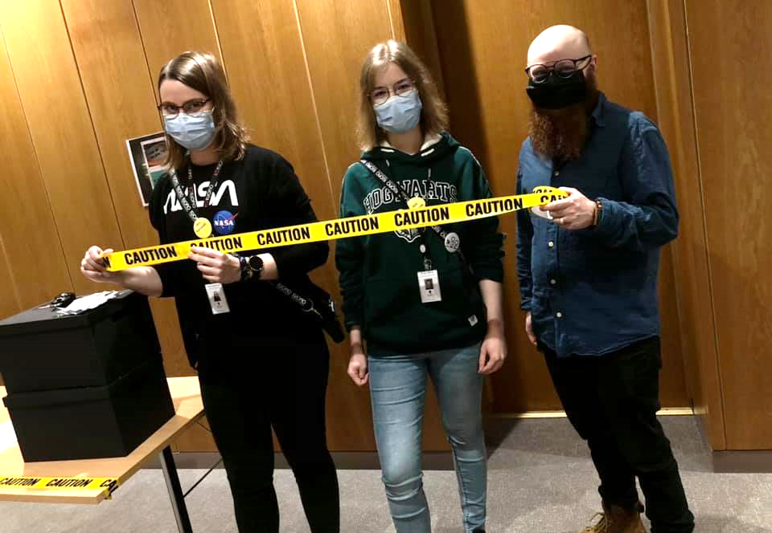
Ohjaajan rooli
Ei anna liikaa vihjeitä eikä valmiita vastauksia.
"Tönii" hellästi eteenpäin, jos joku ryhmä jää jumiin johonkin tehtävään.
Seuraa käytettyä ja jäljellä olevaa aikaa.
Annettava ryhmille aikaa miettiä ja tehdä tehtävää rauhassa.
Mitä nuorempia pelaajia, sitä tärkeämpi on ohjaajan apu ja tuki.
Vrt.: Kaupallisissa (aikuisten) pakopeleissä apua ei aina saa lainkaan. Pedagogisessa pakopelissä tarkoitus on kuitenkin myös oppia.
Notes:
Vrt.: Kaupallisissa (aikuisten) pakopeleissä apua ei aina saa lainkaan. Pedagogisessa pakopelissä tarkoitus on kuitenkin myös oppia. Välissä tai viimeistään loppupurussa on hyvä keskustella siitä, onko kukaan esim. aiemmin käyttänyt käänteistä kuvahakua tai Fotoforensics-palvelua ja selittää mihin niitä käytetään ”oikeassa elämässä”.

Slide 8
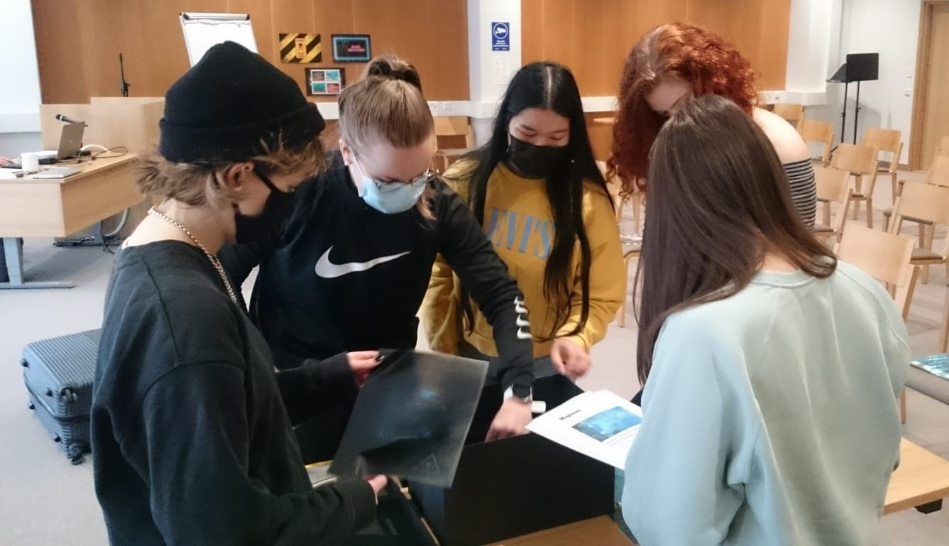
Testaajien kommentteja
Lukiolaiset: Pelinohjaajien eli oikeiden ihmisten tuki oli hyvä juttu & tarpeenkin (tätä palvelua ei yleensä maksullisissa pakohuoneissa saa). Ohjaajat auttoivat sopivasti, mutta eivät antaneet valmiita vastauksia, joten onnistumisen ja löytämisen ilo säilyi. Peli oli hyvin toteutettu ja hauskalla tavalla opettavainen. Kiva oli ratkaista ongelmia yhdessä!
Kasiluokkalaiset: Kirjaston pakopeli oli kiva ja sopivan vaativa, jännitys säilyi ja siihen oikein uppoutui. Aikaraja toi osalle testaajista toivottua jännitystä (osa pelaajista taas oli sitä mieltä, että aikaraja voisi olla vapaaehtoinen, jos haluaisi muuten vain tehdä ongelmaratkaisutehtäviä ilman painetta, ehtiikö ratkaista kaiken tietyssä ajassa).

Slide 9
Kysy lisää!
johanna.vuorinne@kuopio.fi 044 718 2360
jaana.tuuli.jauhiainen@kuopio.fi 044 718 2341 (31.5.2024 saakka) / 044 718 2306
joona.koiranen@aares.fi

